Slide 1


Projeto Edubot
Aula 06 – Detectando bordas
- Aulas: https://github.com/mendelson/edubot
- Facebook: https://www.facebook.com/ieee.ras.unb

Slide 2
Sensores infravermelho
Revisando...

Slide 3
Sensores infravermelho
Os sensores são feitos de um material especial sensível à luz e um emissor infravermelho, geralmente um LED (LED = Light Emitting Diode).

Slide 4
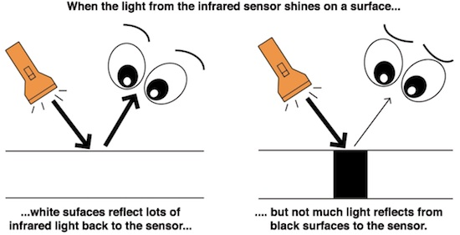
Sensores infravermelho

Slide 5
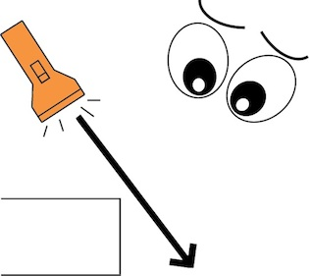
Sensores infravermelho

Slide 6
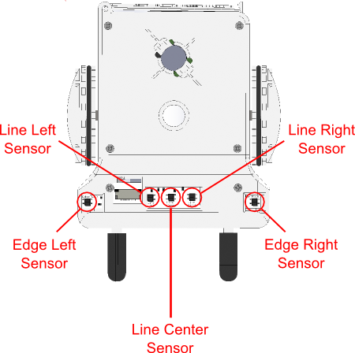
Sensores infravermelho

Slide 7
Sensores infravermelho - comandos
int cantoEsquerdo = sparki.edgeLeft();
int centro = sparki.lineCenter();
int cantoDireito = sparki.edgeRight();

Slide 8
Detectando bordas
Projeto: faça o Sparki andar sobre uma mesa de forma que ele detecte suas bordas e nunca caia desta mesa.
Utilize mesas não transparentes e de cores claras.
Obs: Para detectar uma borda (o fim da mesa), utilize o valor 300 como limite, ou seja, se um dos sensores medir um valor abaixo de 300, considere que ele detectou uma borda.

Slide 9
Detectando bordas
Solução proposta: aula_06_cod_1.ino

Slide 10
Acabou...
Obrigado!

